Slide 1

Nadace ABF, Praha dne 11 /12 / 2025

Slide 2
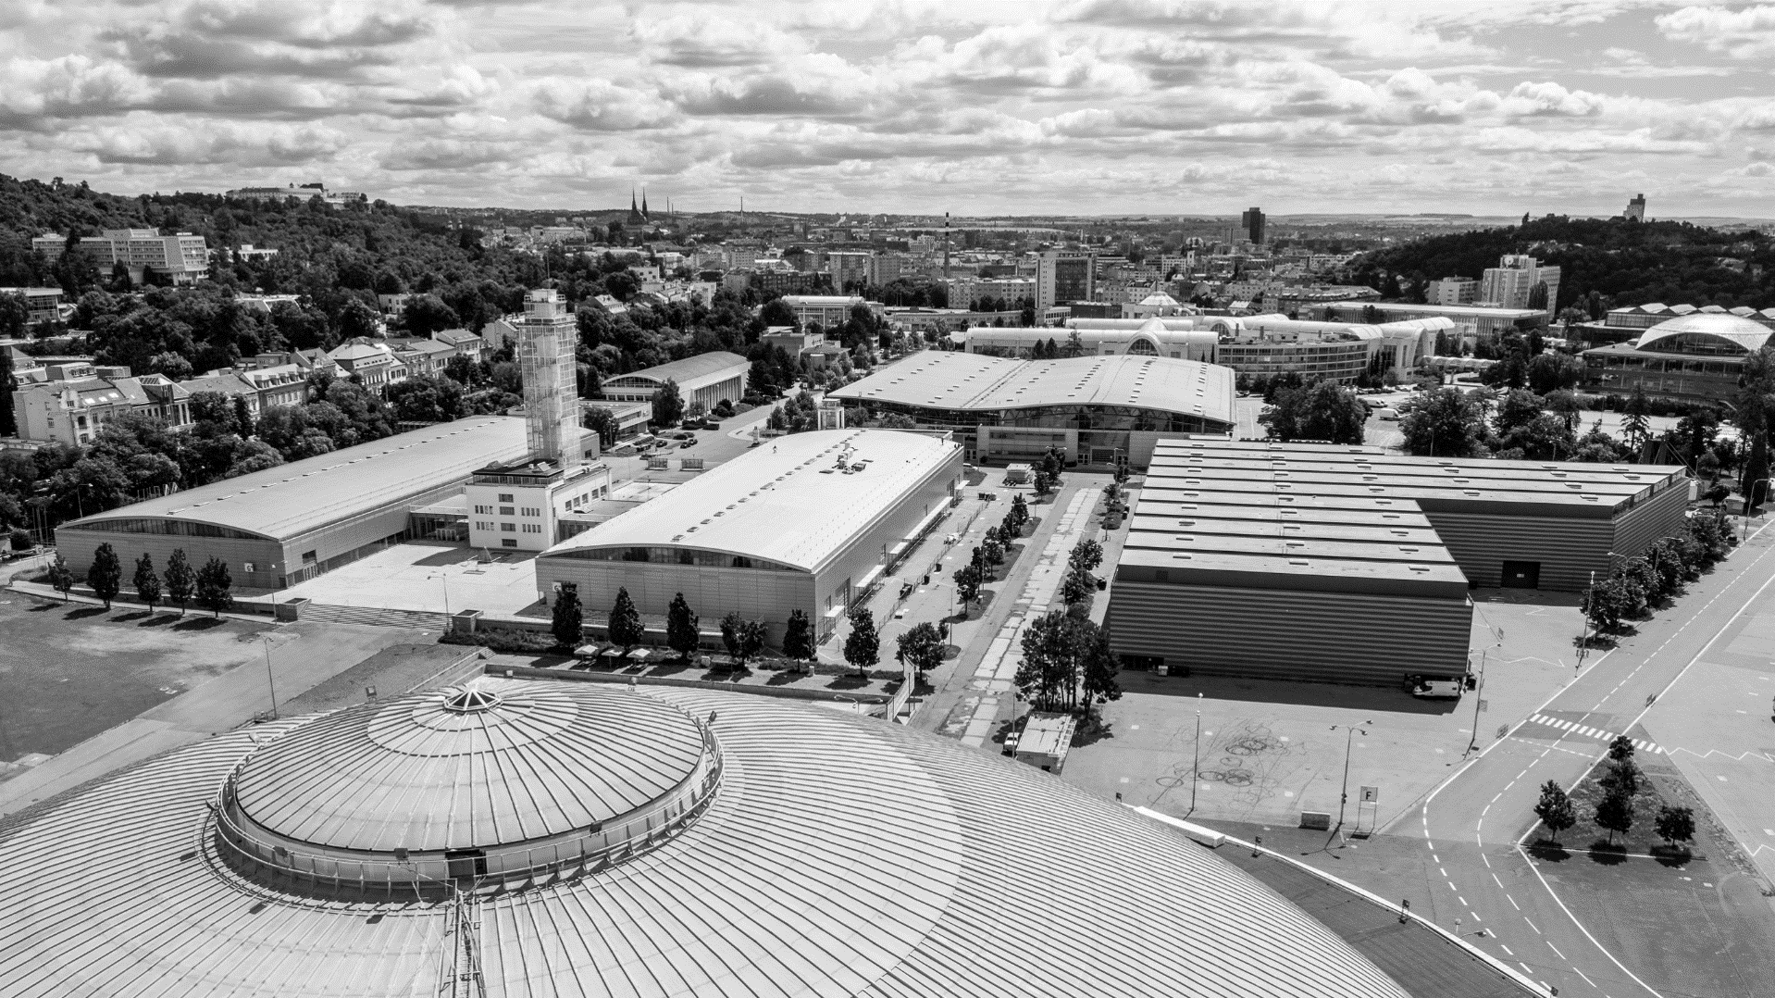

BVV LIVING LAB BRNO

Slide 3
VIZE BVV Living lab Brno
BVV Living lab Brno, z.s. bude do roku 2030 klíčovým partnerem pro městské společnosti, který bude mít oborovou kompetenci v oblastech Smart mobility, udržitelnosti, energetiky, sociálních inovací a bude schopný:
vytvářet a facilitovat vznik partnerských inovačních projektů,
získávat na ně finanční prostředky, koordinovat jejich realizaci,
zajistit testování inovativních řešení,
napomáhat implementaci inovativních řešení do městského prostředí v Brně.
Kromě projektů městských firem bude BVV Living Lab Brno umožňovat také testování řešení startupům a SME v oblastech future mobility, energetiky, citylogistiky, senzoriky a e-health.
Brno jako evropský hub městských inovací – od pilotu k implementaci.
Notes:
Výhledově Technické sítě Brno,

Slide 4











Inovační ekosystém a partneři
VLÁDNÍ INSTITUCE,
SAMOSPRÁVY
UNIVERZITY,
VÝZKUMNÉ INSTITUCE
SOUKROMÉ FIRMY
AGENTURY: JIC a JINAG
NEZISKOVÉ ORGANIZACE
OBČANÉ
Partneři projektu:

Slide 5

#brnoregion
SmB, JmK
městské firmy
univerzity, Akademie věd…
spin-offy
JIC, JINAG…
hospodářské komory
start-upy, SME…
velké firmy
NGO, veřejnost
PROPOJENÍ VŠECH PRVKŮ
REGIONÁLNÍHO INOVAČNÍHO EKOSYSTÉMU
#bvv
#brnocity
areál BVV
Open 5G Hub Brno testovací zóna
FutureZone Polygon testovací zóna mobilita a drony
veletrhy URBIS, MSV, Amper, Agrishow, Stavební veletrhy, IDET…
areály městských firem a městské prostředí
+
EKOSYSTÉM
ENVIROMENT
ŠKÁLOVÁNÍ NA NÁRODNÍ, EVROPSKOU A SVĚTOVOU ÚROVEŇ
CZ
MPO, MMR, MŽP, MD…
Czechtrade, Czechinvest
ostatní inovační centra a regiony
univerzity v jiných krajích
EU
zastoupení JmK při EU, EIT
evropské regiony
zahraniční univerzity
Global
SCEWC Barcelona
obchodní mise USA
zahraniční veletrhy, Expo

Slide 6
Unique Value Proposition
Důvody, proč je BVV Living lab jedinečný:
1. Nejsilnější konsorcium městských firem v ČR
➡ Synergie energetiky, odpadů, mobility a eventového zázemí nemá v ČR ani regionu obdoby
2. Unikátní testovací prostředí – BVV jako semi-kontrolované „město ve městě“
➡ Areál BVV je největší urban testbed v Česku: žádný jiný český living lab nemá tak rozsáhlé, uzavřené, a přitom veřejné prostředí pro testování
➡ Milion návštěvníků ročně
3. Spojení testbedu s největším veletržním ekosystémem v zemi
platformu pro demonstrace řešení na veletrzích (URBIS, MSV, AMPER, IDET…)
přístup k delegacím měst, ministerstev, EU institucí
marketing a PR podporu, která je běžně nedostupná městským laboratořím
➡ Firma zde nejen testuje, ale okamžitě získává viditelnost a obchodní příležitosti
4. Přímý přístup do provozu městských služeb
➡ Firmy testují technologie tam, kde mají největší dopad – v reálných městských systémech
5. Synergie s výzkumem a regionálním inovačním ekosystémem (#brnoregion)
➡ Naplňuje strategický cíl RIS3 JMK „#brnoregion jako laboratoř budoucnosti“
➡ BVV LL poskytuje aplikované prostředí pro univerzity a výzkumné organizace (VUT, MU, MENDELU, UO, CEITEC, CDV, CzechGlobe)
6. Jediný Living lab v ČR, který kombinuje testování, data a prezentaci
Notes:
Výhledově Technické sítě Brno,

Slide 7
STRATEGICKÝ CÍL 7 RIS3 JMK:
#brnoregion jako laboratoř budoucnosti
Strategický cíl 7 definuje Jihomoravský kraj jako živou laboratoř, která umožňuje testování inovací v reálném prostředí, podporuje propojení veřejné správy, firem a výzkumných organizací a přitahuje pozornost jako progresivní region reagující na globální výzvy.
1. „#brnoregion jako viditelná laboratoř inovací“ → BVV LL jako demonstrační platforma
RIS3 JMK zdůrazňuje, že region má být viditelným místem, kde lze inovace testovat a ukazovat v praxi.
2. „Veřejná správa jako nultý zákazník“ → role městských společností ve spolku
„Veřejná správa se staví do role nultého zákazníka… a je partnerem pro vývoj a testování nových řešení.“
3. „Ambice být průkopníky a testovat nová řešení“ → BVV LL jako zrychlovač inovací
„Ekosystém musí mít ambici být průkopníkem a testovat nová řešení.“
4. „Být městem, které je zelené, bezpečné, solidární“ → BVV LL jako katalyzátor klimatické a sociální odolnosti
5. „Region dokáže detekovat výzvy a rozhýbat ekosystém“ → Governance BVV LL
„Ekosystém dává vzniknout řadě partnerství bez bariér mezi sektory.“
6. „Showcase, medializace, storytelling #brnoregion“ → BVV LL jako výkladní skříň inovací
„Komunikace #brnoregion posiluje povědomí o příkladech, kdy aktéři reagují na výzvy a uplatňují řešení v praxi.“

Slide 8
PILOTY v klíčových oblastech
Energetická transformace (Teplárny Brno – flexibilita, predikce, smart grids)
Cirkulární ekonomika (SAKO Brno – digitalizace sběrné logistiky, třídění)
Bezpečnost a Smart mobilita (DPMB – dopravní systémy, bezpečné koridory, autonomní mobilita)
Digitální dostupnost a data (BVV – 5G síť, datový hub, IoT infrastruktura)
BVV LL zajišťuje, že tato řešení nejsou teoretická, ale reálně otestovaná „na lidech a pro lidi“
BVV Living Lab Brno - implementace Strategického cíle 7 a Specifického cíle 7.1 RIS3 JMK
Testování inovací v reálném městském prostředí
Role veřejné správy jako nultého zákazníka
Propojení firem, výzkumu a městských společností
Vznik strategických partnerství napříč sektory
Demonstrace řešení a budování identity regionu jako živé laboratoře
Prostřednictvím „živé laboratoře“ je „Brno městem, kde inovace opravdu vznikají, testují se a mění život k lepšímu!“

Slide 9
PROJEKTY

Slide 10
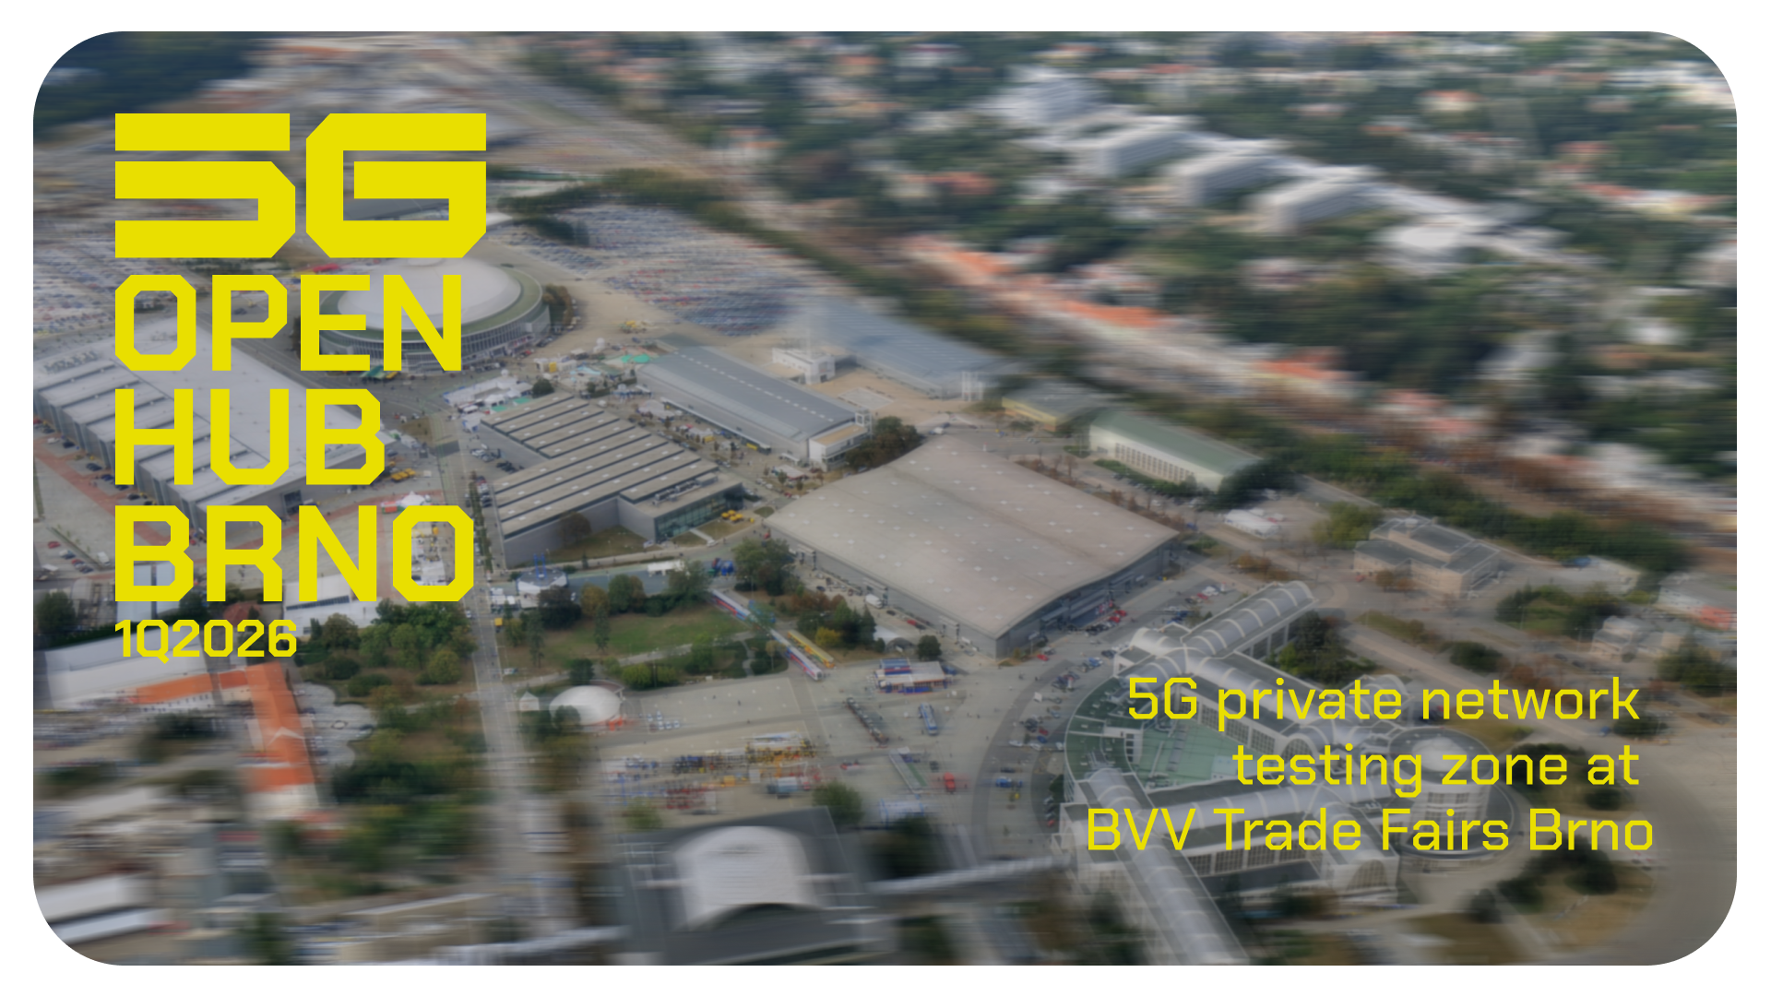

Slide 11
AKTIVITY

Slide 12
Zapojení do vzniku CZELLaP
Národní platforma pro živé laboratoře
Představuje strategickou platformu pro rozvoj inovací v reálném prostředí, která umožňuje ČR:
Implementovat evropské standardy LL
Zvýšit efektivitu spolupráce mezi průmyslem, akademickým a veřejným sektorem
Testovat inovace s přímým dopadem na koncové uživatele, občany, města a podniky
Vytvářet podmínky pro dlouhodobý růst znalostní ekonomiky a konkurenceschopnosti ČR ve strategických oblastech zájmu ČR, zejména domén strategie RIS3, Smart cities a digitálních inovací

Slide 13
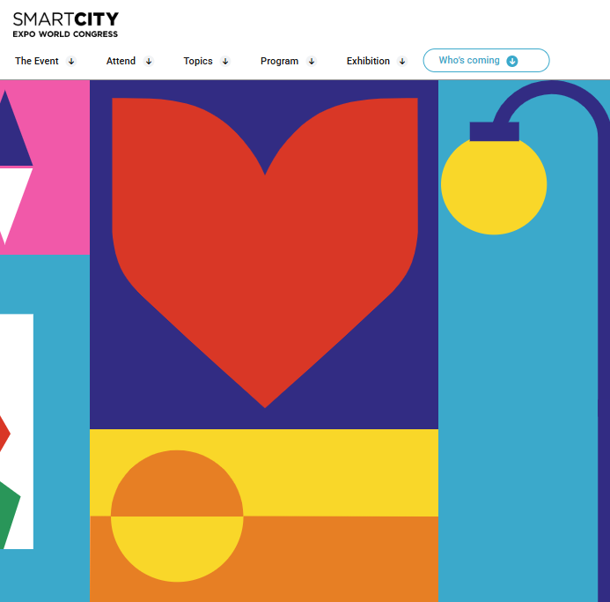
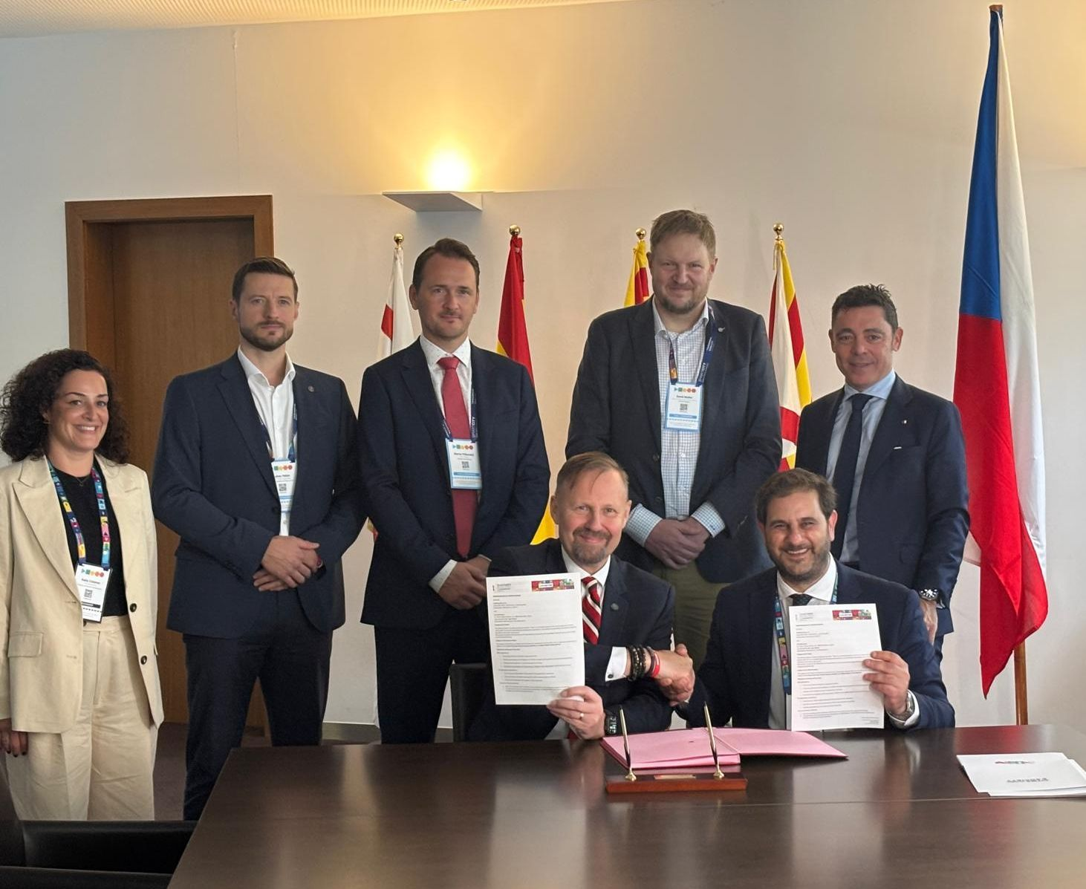
Podpis MEMORANDA o spolupráci s Fira Barcelona

Slide 14
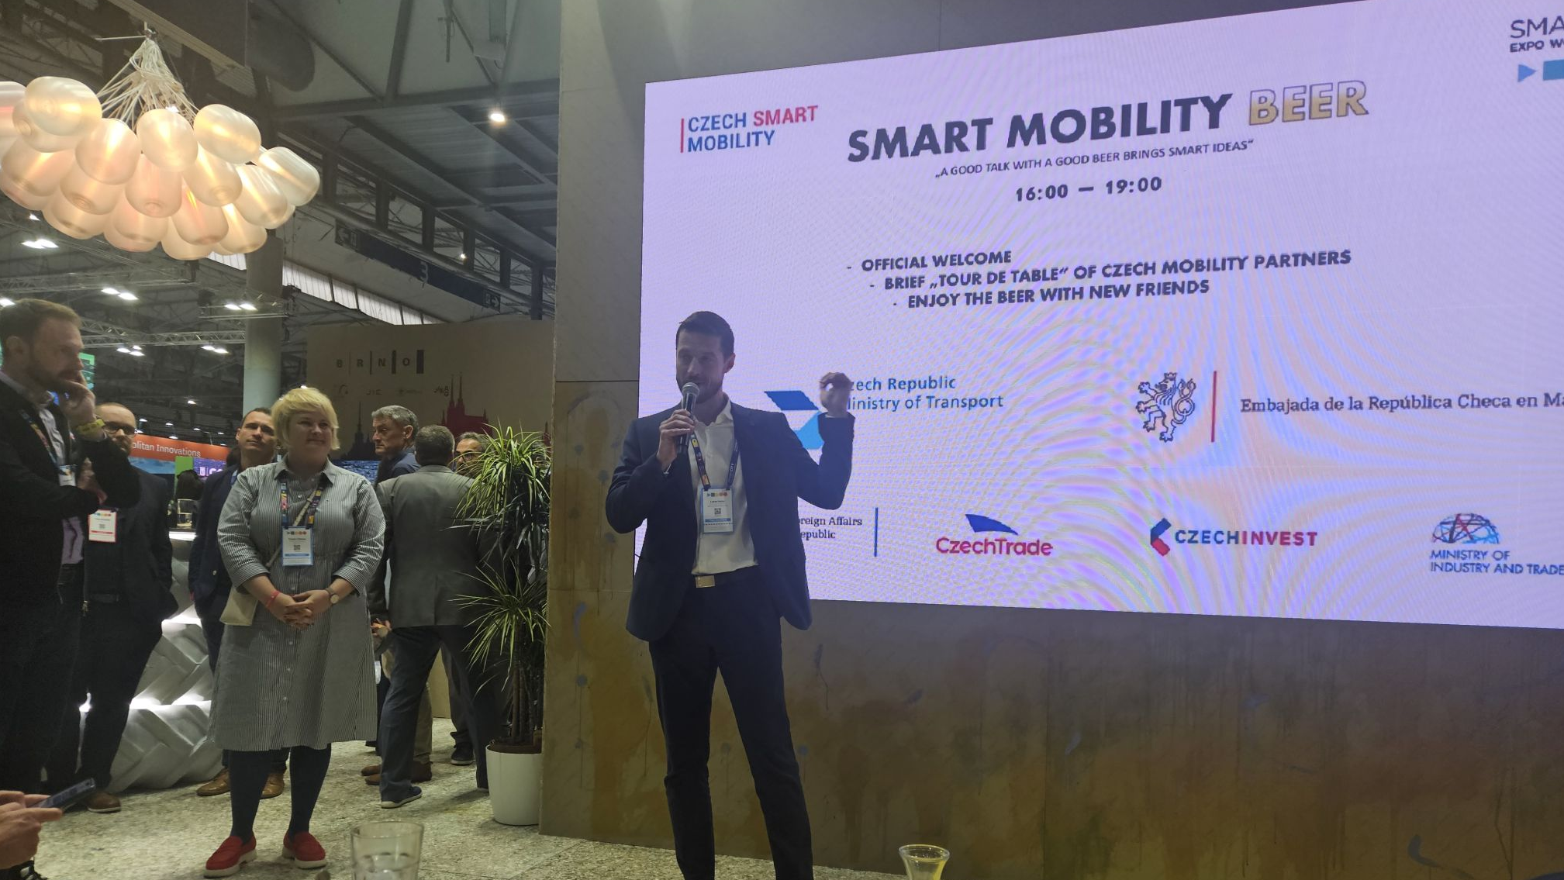
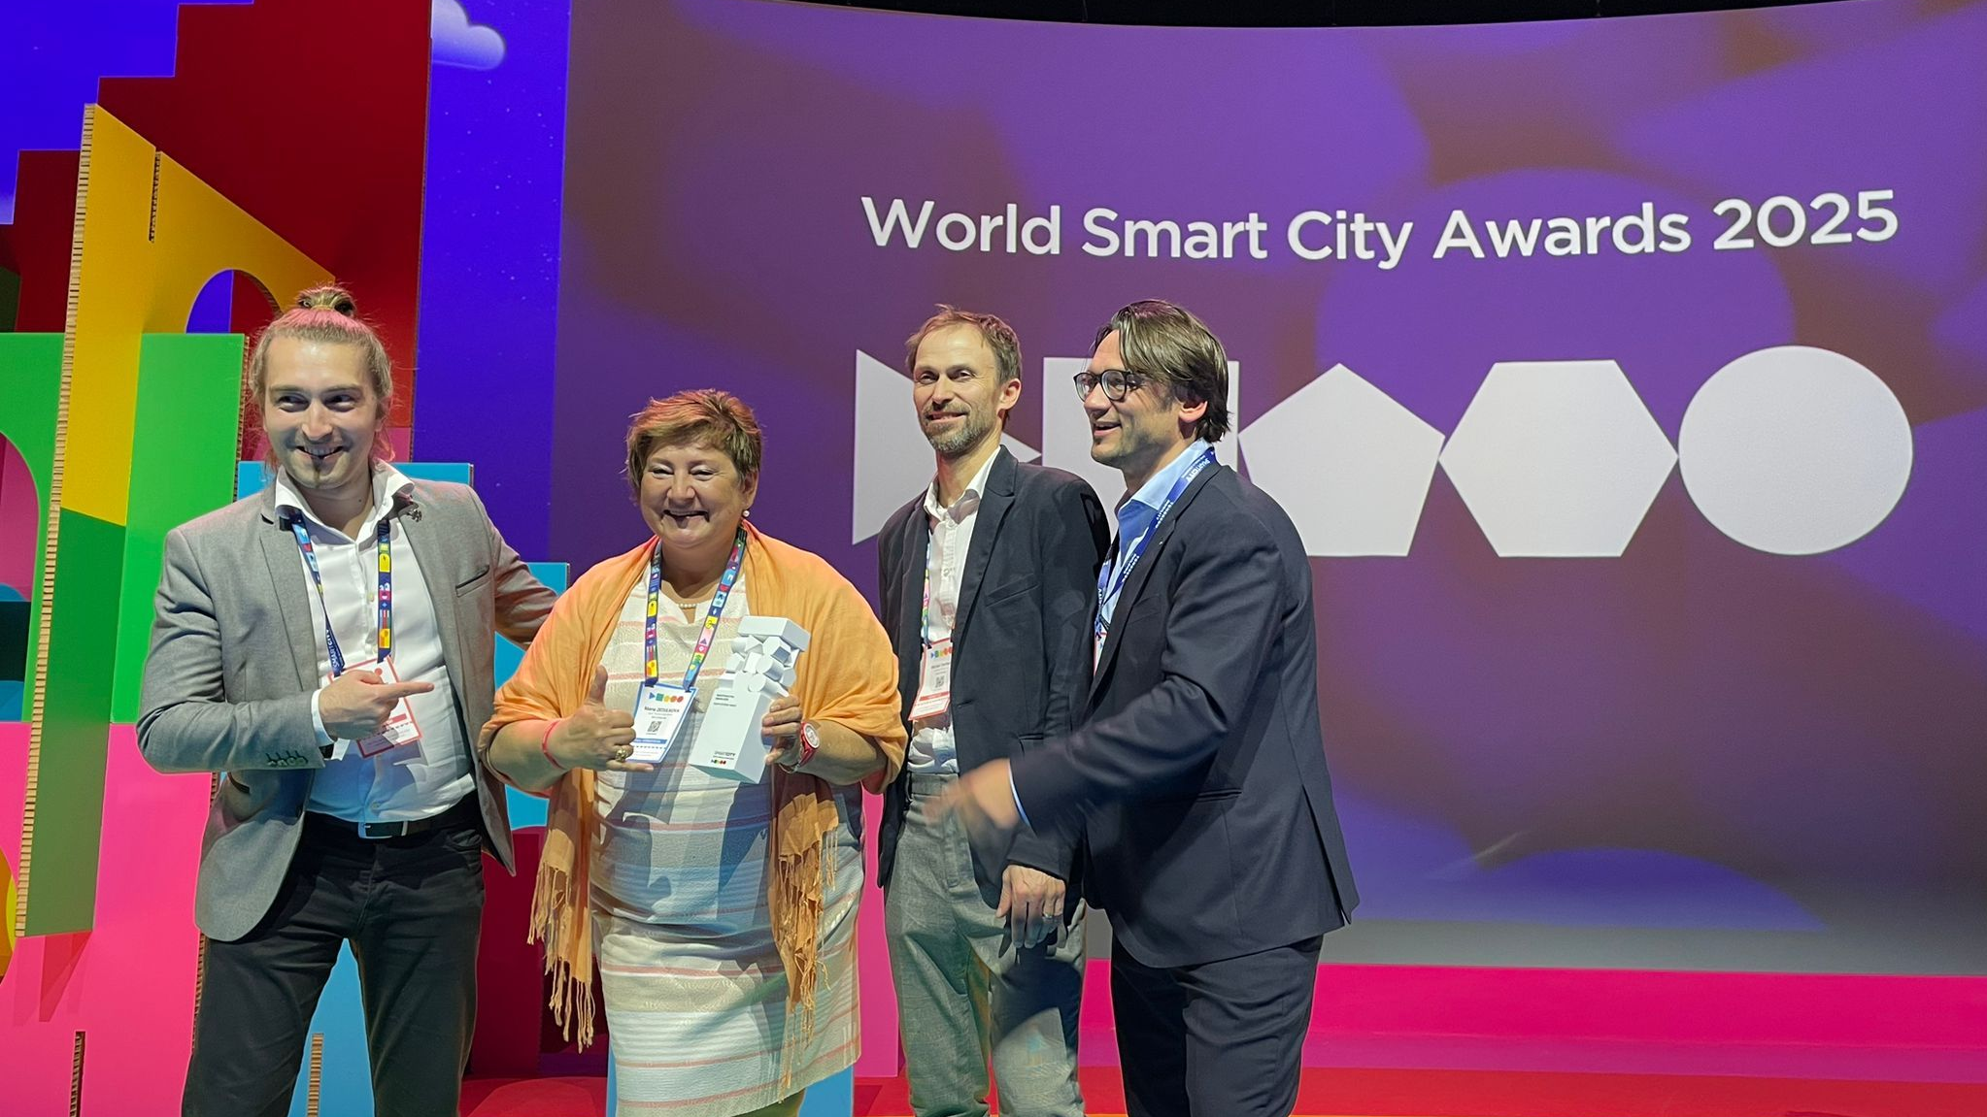
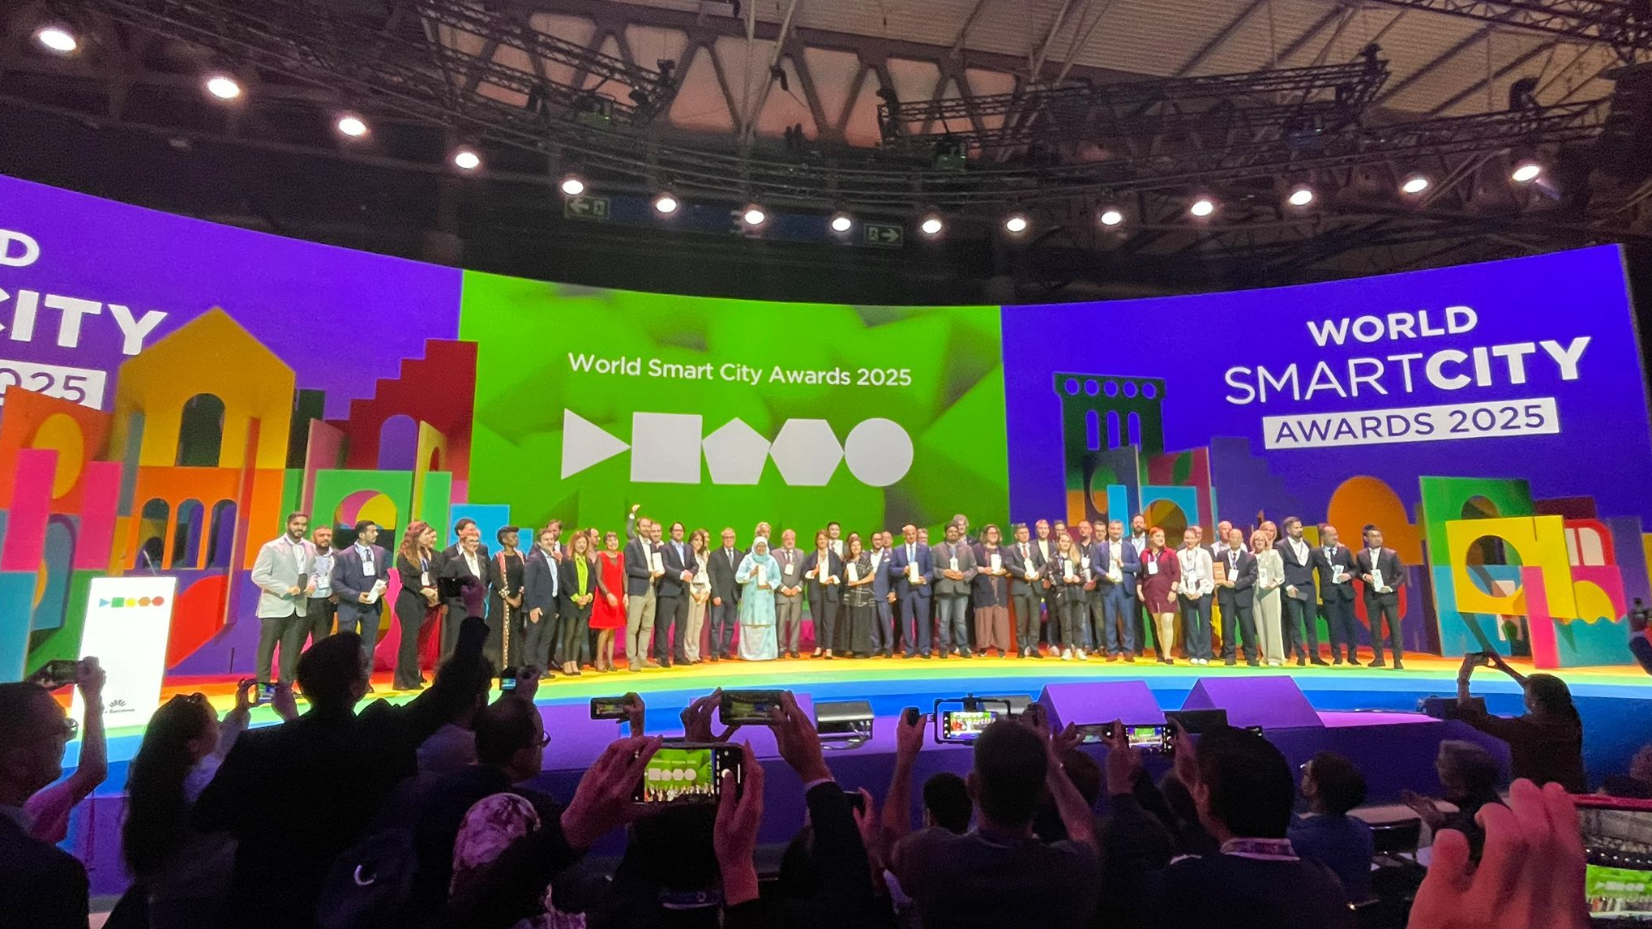
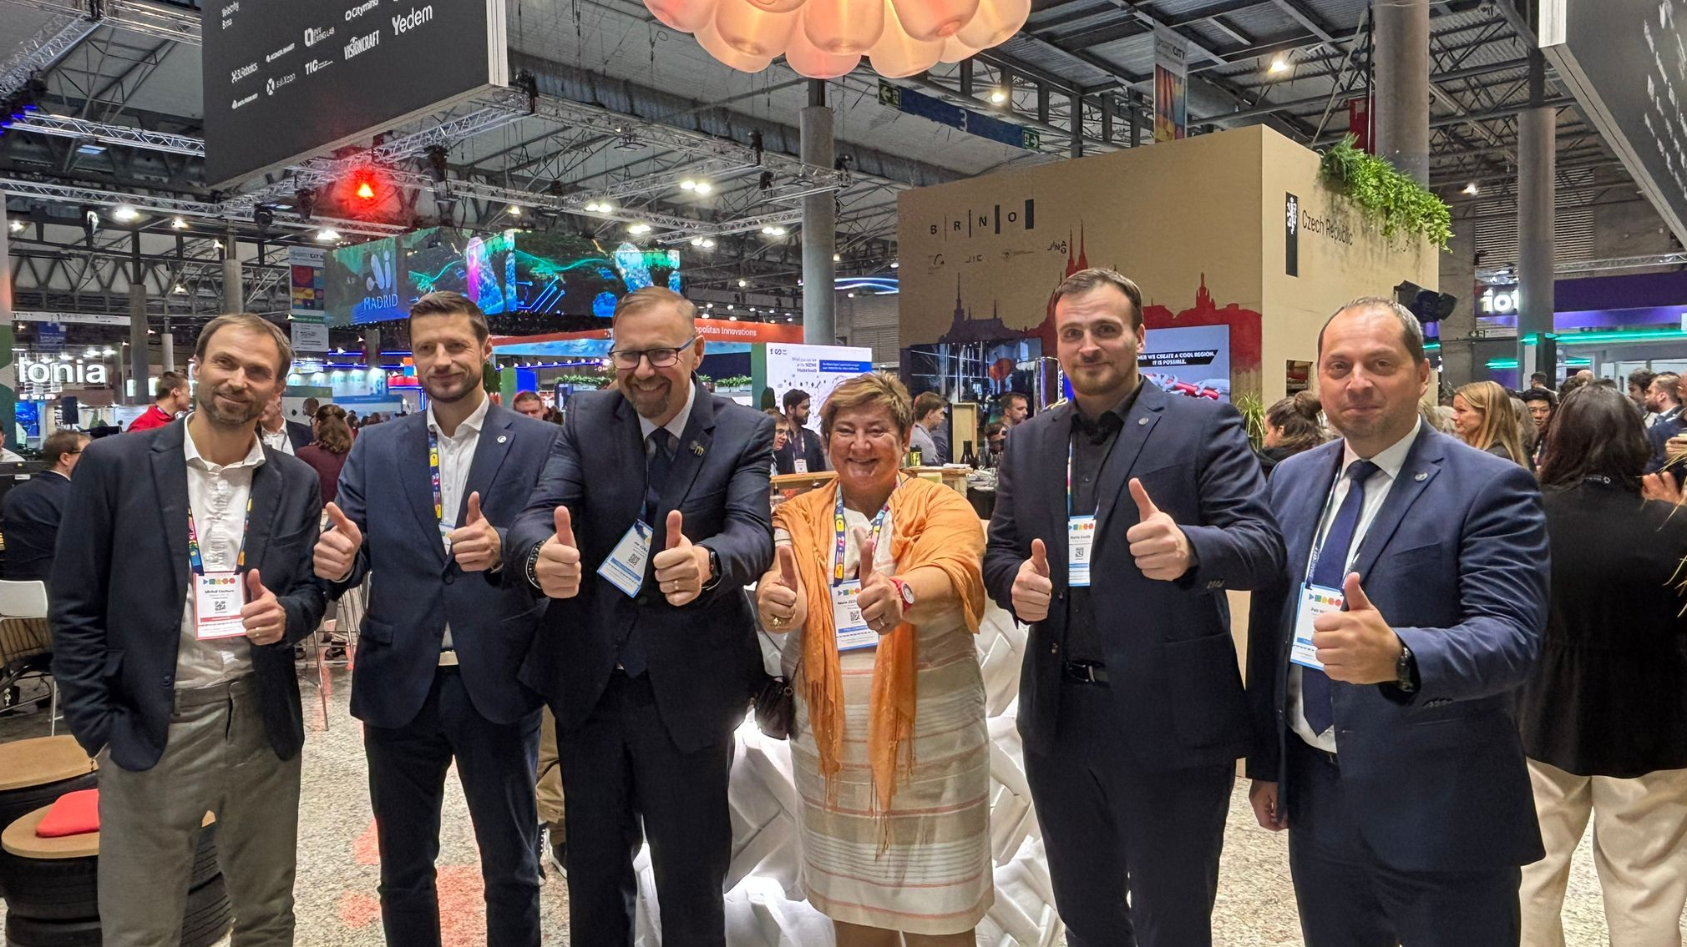

Slide 15
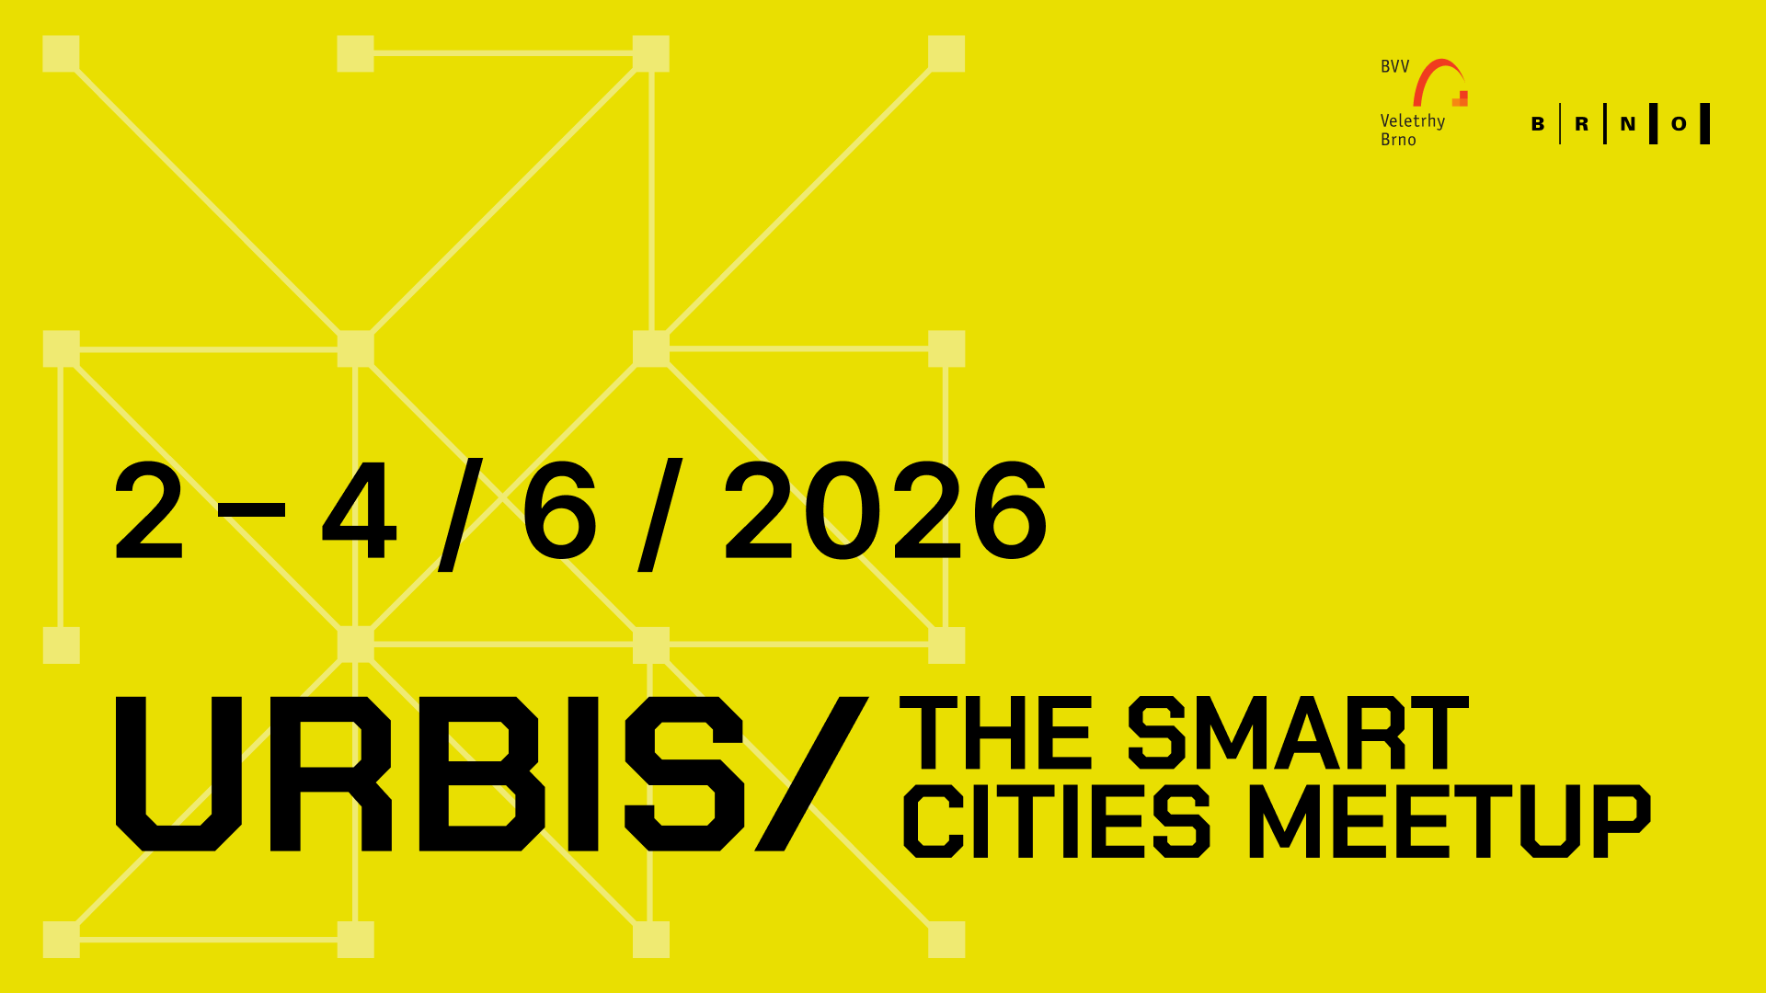

Slide 16
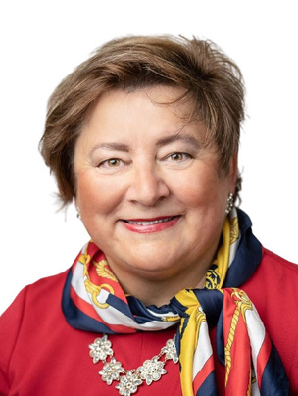
Kontakty
Marie ZEZŮLKOVÁ
manažerka BVV Living Lab Brno
ředitelka programu URBIS
Veletrhy Brno, a.s.
mzezulkova@bvv.cz
+420 724 536 177
www.bvv.cz/living-lab

